Slide 1
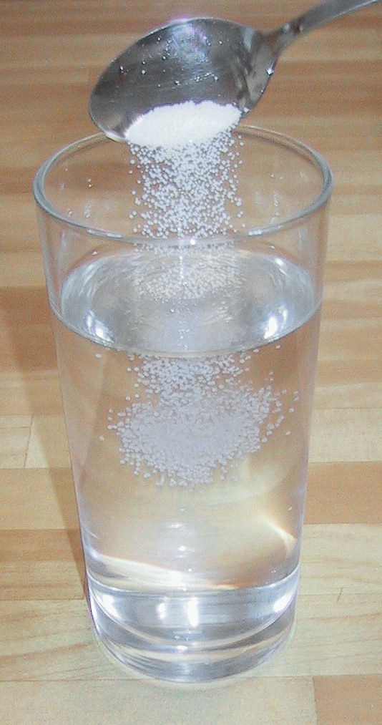
Milyen tényezőktől függ az anyagok oldhatósága?

Slide 2
Az anyagok oldhatósága függ:
Az anyag minőségétől
Hőmérséklettől
Az oldhatóságot megadhatjuk adott hőmérsékleten telített oldat
tömegszázalékával, vagy
100g oldószerben feloldódó anyag mennyiségével.

Slide 3
Szilárd anyagok oldhatósága
Kísérlet:
Készítsünk 20 ⁰C – on telített rézgálic oldatot.
Az oldat egy részletébe tegyünk további anyagot és melegítsük.
Hűtsük le az oldatot.
Megfigyelés:
Melegítés hatására további anyag oldódik.
Hűtés után a felesleges anyag kikristályosodik.

Slide 4
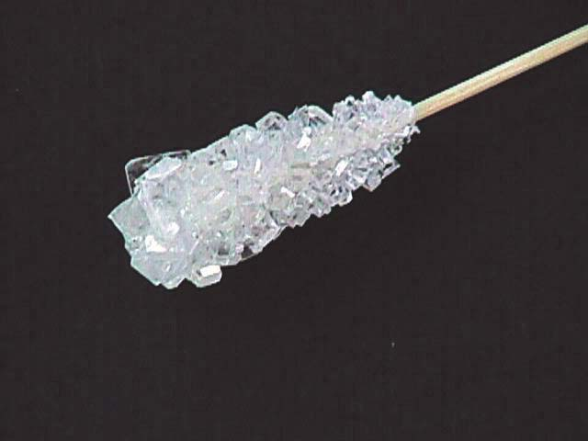
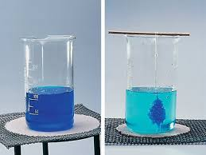
Tapasztalat:
Hőmérséklet emelésével nő az oldhatóság.
Telített oldatot lehűtve a felesleg kristályosodik.
Kristályosítás: szilárd anyagok tisztítására használt eljárás.

Slide 5
Néhány anyag oldhatóságának változása a hőmérséklet függvényében:
100 g oldószerben hány g oldódik.
A hipermangán (kálium-permanganát) oldhatósága miért nincs 80 ⁰C-on megadva?

Slide 6
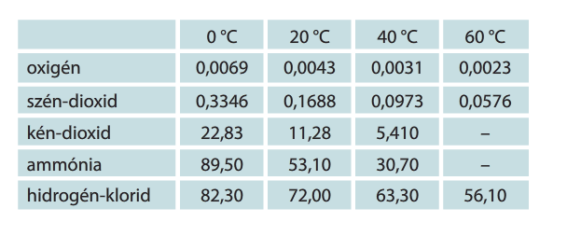
Gázok oldhatósága
Vizsgáld meg a táblázat adatait!
A hőmérséklet emelkedésével az oldhatóság csökken.

Slide 7
Grafikon:
Milyen halmazállapotúak a fenti anyagok?

Slide 8
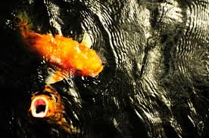
Mit jelent: „nyári melegben pipálnak a halak” ?
Hő hatása a gázok oldódására:
A hőmérséklet emelkedésével fordítottan arányos az oldhatóság.

Slide 9
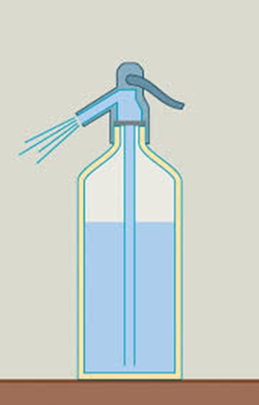
Nyomás hatása a gázok oldódására:
Miért lesz egyre „gyengébb” a
Szódavíz, ahogy fogy az üvegből?
Nagyobb nyomáson jobban oldódnak
a gázok.

Slide 10
Összefoglalva:
Az anyagok oldhatósága függ:
Az anyag minőségétől
Hőmérséklettől
3. Nyomástól (gázok)
Tk: 31-32 oldal érdekességek - olvassuk el.
Hf: Mf: 29/ 3 31/3-4

